Slide 1
Erdély népessége
Magyarok száma, népesség összetétele

Slide 2
Erdély teljes népessége
Erdély teljes népessége: 6,5 – 7 millió fő
Magyarok létszáma nagyjából: 1,2 millió fő / kb 19%
Erdély lakossága Románia teljes lakosságának 35%-a
2011 óta népességcsökkenés figyelhető meg.
Közép-Európa egyik legszínesebb térsége népességet tekintve.

Slide 3
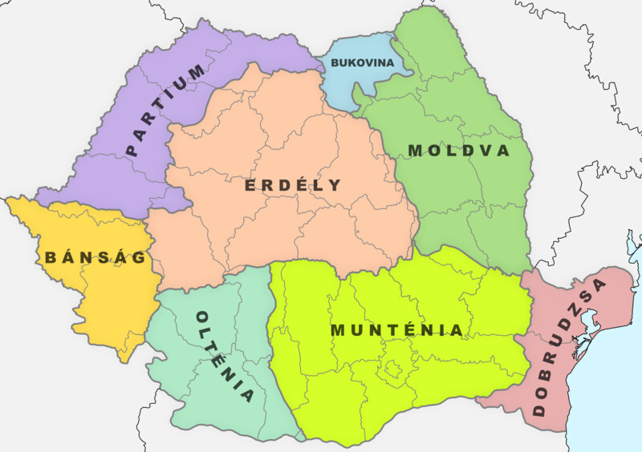

Slide 4
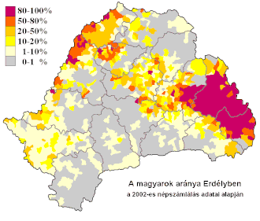
Magyarok aránya térképen

Slide 5
Érdekességek
MINI ORSZÁG VOLT
Hosszú ideig egy különálló állam volt. Saját uralkodója is volt
KORAI VALLÁSI SZABDSÁG
1568ban itt már vallásszabadság volt. Itt volt majdnem a legkorábban
DRAKULA OTTHONA
Igazából ez csak a mese miatt tudjuk így, valójában Havasföldön élt.
NÉMETEK „BIRODALMA”
Olyan városokat építettek itt mint a nagy Brassó, Nagyszeben.

Slide 6
Köszönjük a figyelmet!

